Slide 1
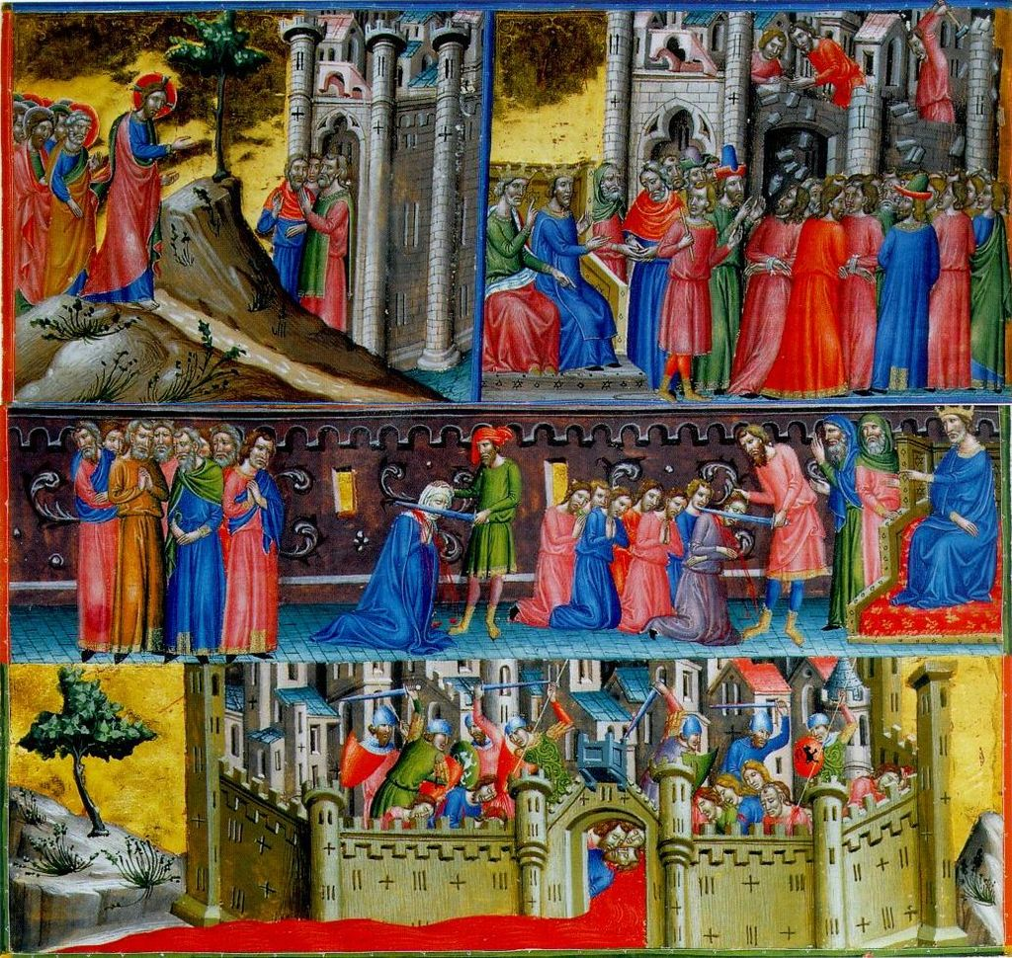
Europa im Mittelalter Grundzüge der mittelalterlichen Geschichte vom vorläufigen Ende des weströmischen Kaisertums 476 bis zur Entdeckung Amerikas 1492
https://commons.wikimedia.org/wiki/File:EroberungJerusalems2.jpg
[VL 08B] Die Kreuzzüge

Slide 2
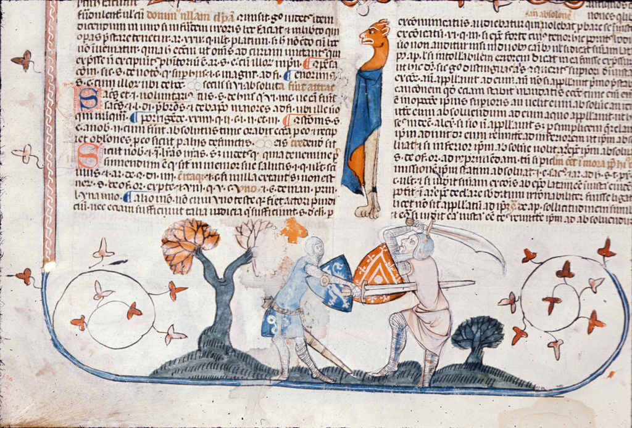
I.) Der Weg nach Clermont 1.) Von Augustinus bis zur Treuga Dei
Die Kirchenväter und die Gewalt
Totale Ablehnung: Christen dürfen weder Soldaten noch Richter sein
Augustinus und der „Gerechte Krieg“
Notwendigkeit der Verteidigung
Gottesfrieden (Treuga Dei)
Ausfall der Königsmacht
Ersatz/Vorstufe eines Gewaltmonopols
https://picryl.com/media/two-knights-fighting-from-bl-royal-10-e-iv-f-304v-466c88
Zwei sich befehdende Ritter

Slide 3
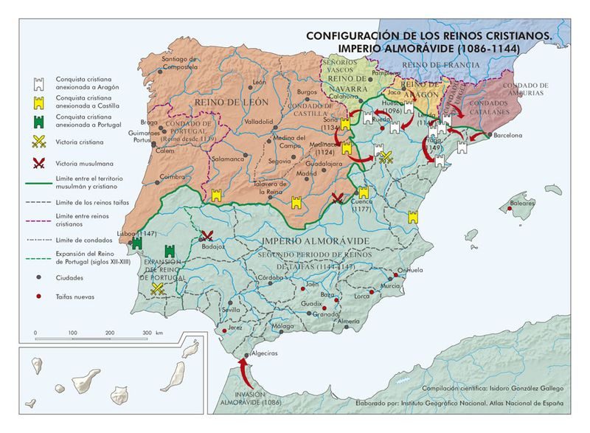
I.) Der Weg nach Clermont 2.)Barbastro, Toledo und die Franzosen
Die Eroberung Toledos
Barbastro, der Papst
und die Franzosen
Der Hilferuf
http://atlasnacional.ign.es/wane/Archivo:Espana_Configuracion-de-los-reinos-cristianos.-Imperio-Almoravide-(1086--1144)_1086-1147_mapa_13996_spa.jpg

Slide 4
I.) Der Weg nach Clermont 2.)Barbastro, Toledo und die Franzosen
Der Hilferuf aus Konstantinopel
Kleinasien unter den Seldschuken, Anfrage nach abendländischen Söldnern
Clermont 1095
Ein Konzil unter vielen, Kirchenreform u.a., Frankreichreise Urbans II.
Der Aufruf
Spontan oder vorbereitet? Himmlisches oder irdisches Jerusalem?
Das Echo
Adlige, Ritter, Arme Leute (nach manchen Schätzungen bis zu einer Million!)

Slide 5
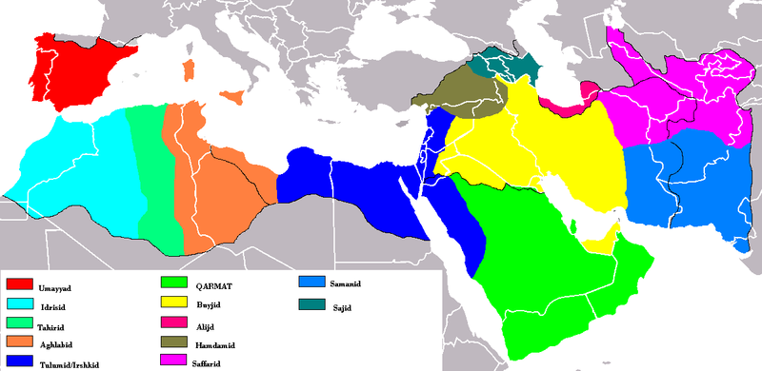
I.) Der Weg nach Clermont 3.) Auf der anderen Seite: Der Dschihad
https://commons.wikimedia.org/wiki/File:EditedStattering.png
Die islamische Welt zum Ende der Abbasidendynastie

Slide 6
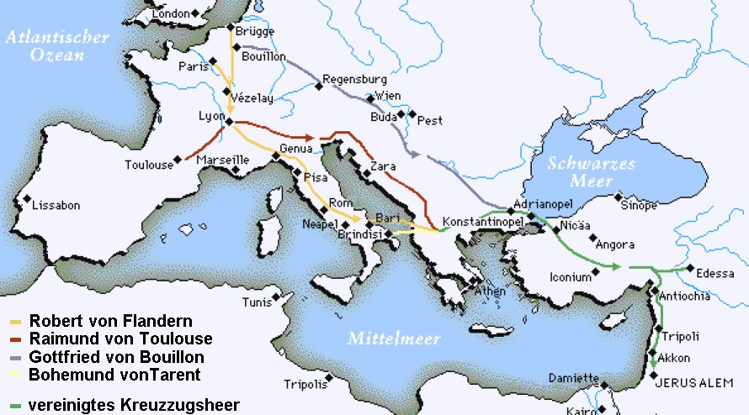
II.) Die Kreuzzüge ins Heilige Land 1.) Der erste Kreuzzug
Die Organisation (päpstlicher Legat, Ritterheere und eine Einsiedler)
Das Versprechen (Ablass) Plenarablass erst später
Der Ablauf Judenpogrome im Rheinland, Scharmützel in Ungarn und Byzanz, Eroberung des Heiligen Landes
https://www.heiligenlexikon.de/Fotos/1__Kreuzzug-Karte.jpg

Slide 7
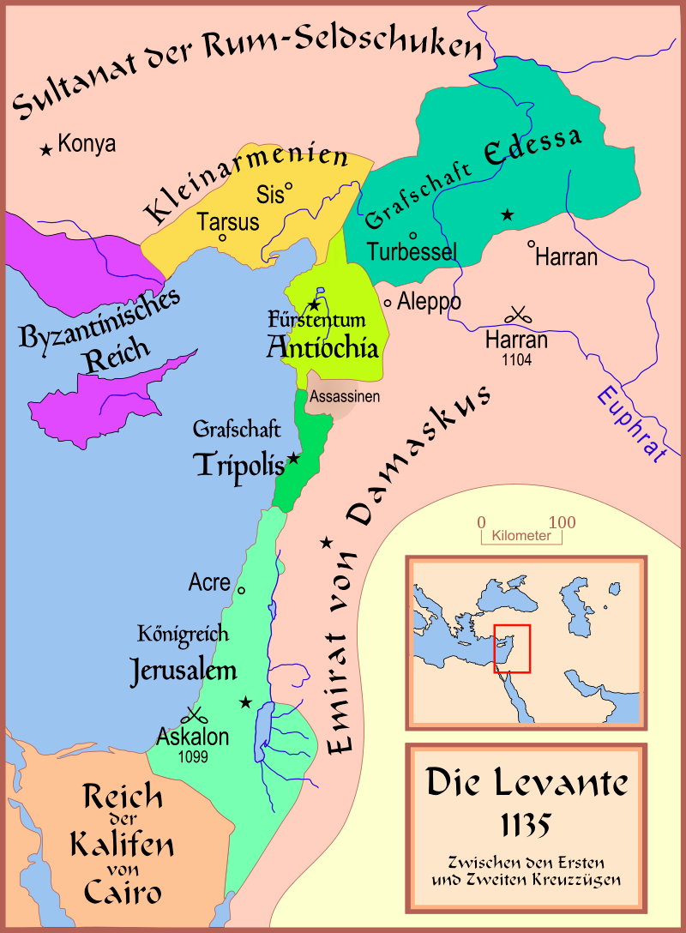
II.) Die Kreuzzüge ins Heilige Land 2.) Die Lateinerstaaten
https://commons.wikimedia.org/wiki/File:Map_Crusader_states_1135-de.svg

Slide 8
II.) Die Kreuzzüge ins Heilige Land 3.) Das Abendland und die Lateinerstaaten
Königreich Jerusalem
Wahl-, dann Erbkönigtum, 4 Baronien und eine Krondomäne,
Legende vom Feudalstaat
Besonderheiten: Ritterorden, italienische Seestädte
Fürstentum Antiochia
Normannisch, wird von Byzanz beansprucht (zeitweise lehnsabhängig)
Grafschaft Edessa
Armenische Bevölkerungsmehrheit, geht 1144 wieder verloren
Grafschaft Tripolis
Dynastie des Grafen von Toulouse, lehnsabhängig vom Kgr. Jerusalem

Slide 9
II.) Die Kreuzzüge ins Heilige Land 3.) Das Abendland und die Lateinerstaaten
1. Kreuzzug 1096-99
Kreuzzug der Ritter und des Adels
Hilferuf aus Byzanz
Eroberung des Heiligen Landes
2. Kreuzzug 1147-49
Kreuzzug der Könige (Ludwig VI. von Frankreich, Konrad III.)
Reaktion auf den Fall Edessas
Scheitern vor Damaskus
3. Kreuzzug 1189-92
Kreuzzug der Alphatiere (Barbarossa†, Löwenherz, Philipp August)
Reaktion auf die Eroberung Jerusalems durch Saladin
Rückeroberung Akkons, Eroberung Zyperns durch Löwenherz
Friedrich II. 1228-29
Kreuzzug des Gebannten
Einlösung eines lange hinausgeschobenen Versprechens
Jerusalem wird durch Vertrag zurückgewonnen
Ludwig IX. d. Heilige (St. Louis) 1248-54; 1270†
Kreuzzug eines „Heiligen“
Vielleicht Reaktion auf den erneuten Verlust Jerusalems
Eroberung Damiettas, Ludwig gerät in Gefangenschaft, Ludwig sichert das Hl. Land

Slide 10
II.) Die Kreuzzüge ins Heilige Land 4.) Die Nachbarn im Orient
1187 Der Ayyubide Saladin
(Herrscher in Kairo u. Damaskus)
siegt bei Hattin, erobert Jerusalem
Akkon fungiert ab jetzt als Haupstadt
1229-44 Jerusalem per Vertrag
wieder in christlicher Hand
1268 Mamluken erobern Antiochia
1291 Fall Akkons
Ende der Kreuzfahrerherrschaften
im Heiligen Land
https://commons.wikimedia.org/wiki/File:Map_Crusader_states_1135-de.svg

Slide 11
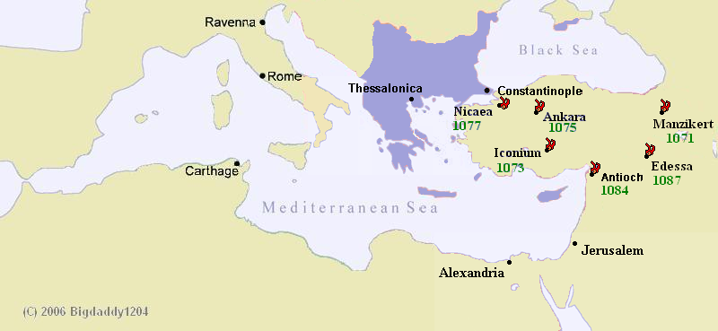
II.) Die Kreuzzüge ins Heilige Land 5.) Byzanz
Byzanz nach Mantzikert
Die Komnenen
Byzanz und die Kreuzzüge
https://commons.wikimedia.org/wiki/File:Aftermath_of_Manzikert.png

Slide 12
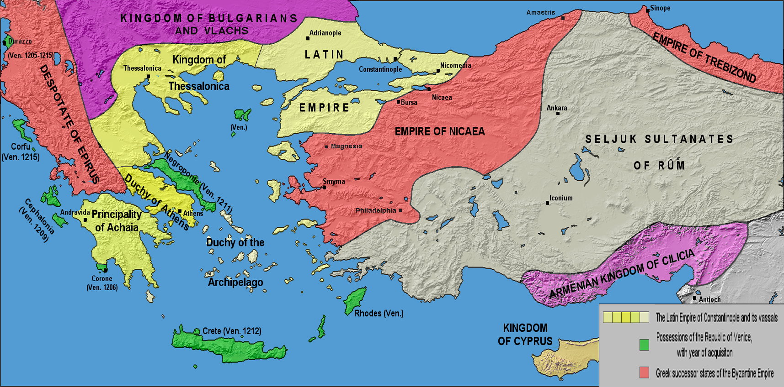
II.) Die Kreuzzüge ins Heilige Land 6.) Die Levante im 13. Jh.
https://commons.wikimedia.org/wiki/File:LatinEmpire.png
4. Kreuzzug
Gebanntes Kreuzzugsheer erobert Konstantinopel (1204; wieder verloren: 1261)
Zuvor: Einmischung in byzantinische Thronstreitigkeiten (1203/4)
Kreuzritter u. Venezianer teilen sich Byzanz (Lateinisches Kaiserreich Konstantinopel)

Slide 13
III.) Die Reconquista 1.) Stationen eines immerwährenden Krieges
Covadonga 716/22
In der Rückschau zum Beginn der Reconquista hochstilisiert
Toledo 1085
Alfons VI. von Kastilien erobert die frühere westgotische Hauptstadt
Kulturelle Bedeutung: Fundgrube des Wissens
Las Navas de Tolosa 1212
Kreuzzugsaufruf des Papstes
Koalition der Spanier und frz. Kreuzritter siegt gegen die Almohaden
Machtverhältnis verschiebt sich endgültig zugunsten der Christen
Granada 1492
Ende der Reconquista

Slide 14
III.) Die Reconquista 2.) Stationen einer Ideologie
Der Neogotizismus (ab 9. Jh.)
Asturer beginnen sich als Erben der Westgoten zu begreifen
Jakobuskult (10. Jh.)
angebliche Gebeine des Apostels in Compostela entdeckt
Reconquista, Restauración, Repoblación
Was man aus der Geschichte alles so machen kann
Franco, Sánchez Albornoz, Rajoy und Katalonien
España: un enigma? oder:
Wie Faschisten, Liberale und Sturköpfe aus Spanien eine Nation machen woll(t)en

Slide 15
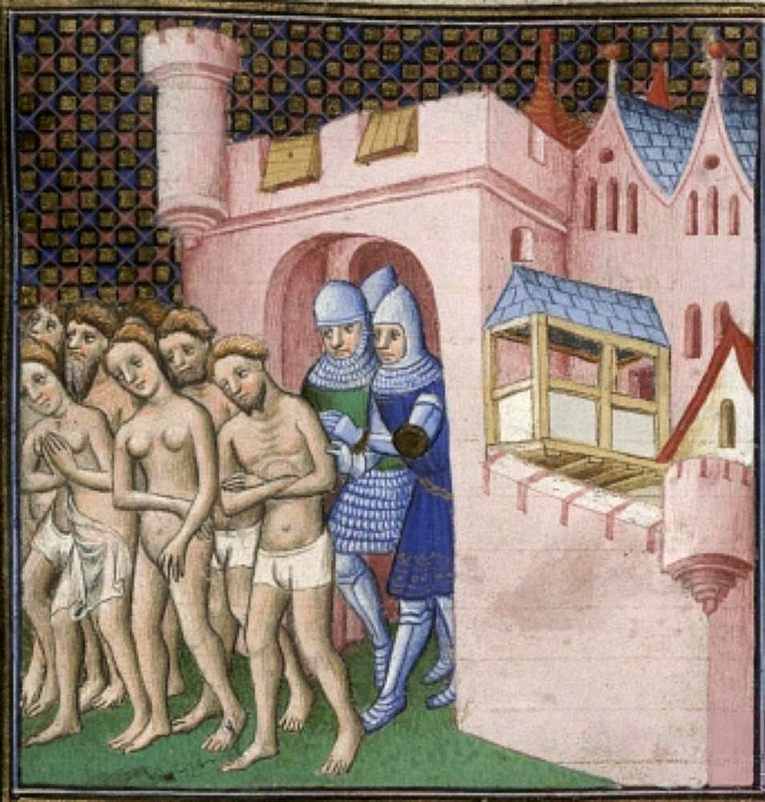
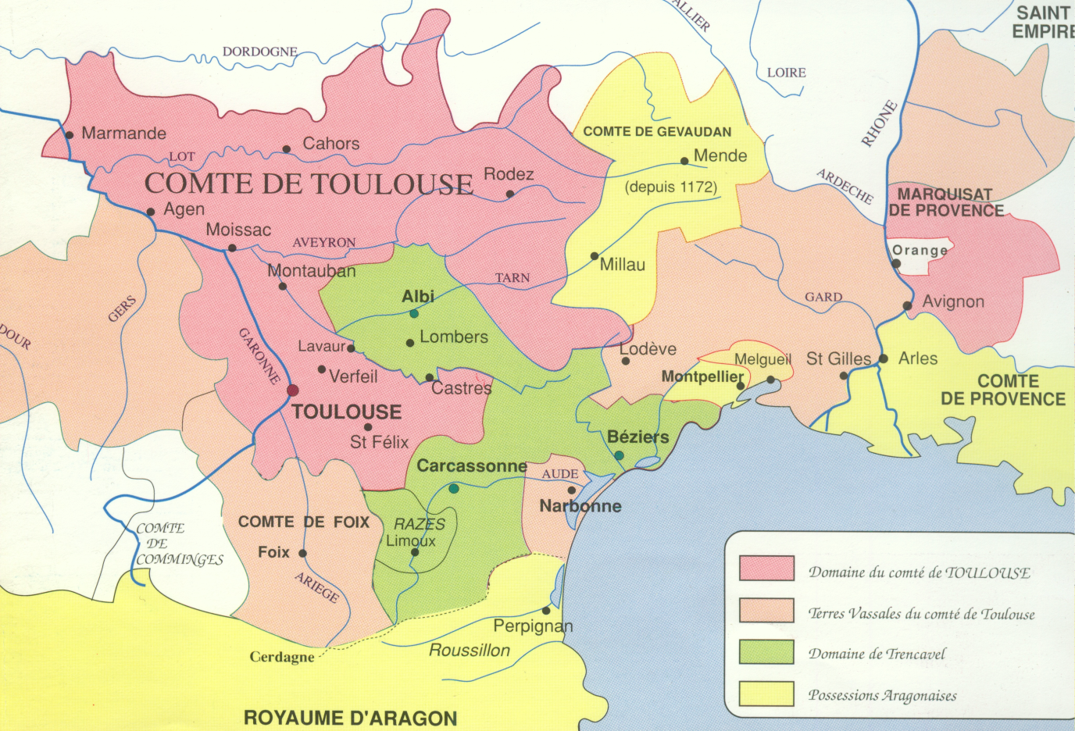
IV.) Kreuzzüge in Europa 1.) Die Albigenserkreuzzüge
Die Katharer
Der Aufruf
Die Inquisition
https://commons.wikimedia.org/wiki/File:Cathars_expelled.JPG
Vertreibung der Katharer aus Carcassonne
https://www.koeppel-sw.de/ai-tolosa-teil-ii/20120423-00029/ (Karte entnommen aus „Les Cathares, Chronologie de 1022 à 1321; Maurice Griffe, ISBN: 2-907854-14-3)

Slide 16
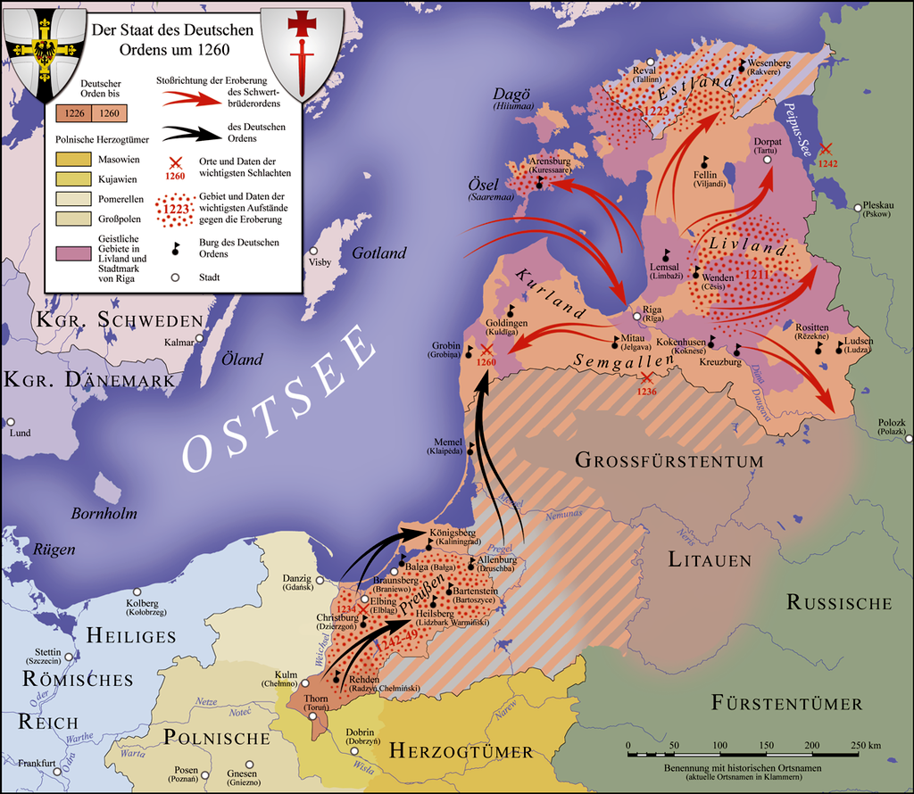
IV.) Kreuzzüge in Europa 2.) Die Wendenkreuzzüge und die Livlandfahrten
„Die Ostsiedlung“
Mission im Baltikum
Der Deutsche Orden
https://commons.wikimedia.org/wiki/File:Deutscher_Orden_1260.png

Slide 17
IV.) Kreuzzüge in Europa 3.) Kreuzzugsinflation
Päpstliche Privatkriege
Gegen Sizilien, Aragón
Im Rahmen von italienischen Familienfehden
Die letzten Kreuzzüge:
Gegen die Osmanen (15. Jh., Ungarn, Polen)
„Kreuzzüge“ in Neuzeit und Gegenwart

Slide 18
Bildnachweise
VL 8b
https://commons.wikimedia.org/wiki/File:EroberungJerusalems2.jpg
https://picryl.com/media/two-knights-fighting-from-bl-royal-10-e-iv-f-304v-466c88
http://atlasnacional.ign.es/wane/Archivo:Espana_Configuracion-de-los-reinos-cristianos.-Imperio-Almoravide-(1086--1144)_1086-1147_mapa_13996_spa.jpg
https://commons.wikimedia.org/wiki/File:EditedStattering.png
https://www.heiligenlexikon.de/Fotos/1__Kreuzzug-Karte.jpg
https://commons.wikimedia.org/wiki/File:Map_Crusader_states_1135-de.svg
https://commons.wikimedia.org/wiki/File:Aftermath_of_Manzikert.png
https://commons.wikimedia.org/wiki/File:LatinEmpire.png
https://commons.wikimedia.org/wiki/File:Cathars_expelled.JPG
https://www.koeppel-sw.de/ai-tolosa-teil-ii/20120423-00029/ (Karte entnommen aus „Les Cathares, Chronologie de 1022 à 1321; Maurice Griffe, ISBN: 2-907854-14-3)
Folie 16: https://commons.wikimedia.org/wiki/File:Deutscher_Orden_1260.png

